Slide 1
副首都ビジョン到達点分析
制度面
2022.1.20
第２回「副首都ビジョン」のバージョンアップに向けた意見交換会
参考資料 ２
副首都推進局作成資料
本資料は、各部局と共同で作成したものではなく、有識者の意見も聞きながら、
副首都推進局において、意見交換会における議論の活性化を目的に作成したもの。

Slide 2
目 次
・・・・・・・・・・・・ ２
・・・・・・・・・・・・ ４
・・・・・・・・・・・・ １２
・・・・・・・・・・・・ ２２
・・・・・・・・・・・・ ３４
・・・・・・・・・・・・ ４２
今後の議論のための論点
（１）副首都・大阪にふさわしい新たな大都市制度の実現
（大阪府・大阪市）
（２）副首都・大阪の住民生活を支える基礎自治機能
（府内市町村）の充実
（３）副首都（圏）（京阪神・関西）の都市機能を支える
広域機能の充実
（４）国機関移転等の働きかけ
（５）副首都化の取組みを支援する仕組みの働きかけ

Slide 3
今後の議論のための論点
➢ 事務局として、以下のとおり、分野ごとの「今後の議論のための論点」を整理
➢ コロナや脱炭素等の新たな社会潮流や大阪の経済データ、国内外の各都市の分析も勘案したうえで、
取組みとして「継続して取り組むべきもの」、「更に力点をおいて取り組むべきもの」、「軌道修正すべきもの」などに加えて、
以下の分野ごとの論点にとらわれず、新しい意見やより幅広で横断的な意見についても、自由にご議論いただきたい。
分 野 | 今後の議論のための論点
副首都・大阪にふさわしい 新たな大都市制度の実現（大阪府・大阪市） | ○ 府市一体条例（※）に基づき、さらに府市連携を強固にし、府市一体で大阪の成長、まちづくりを強力に推し 進めていくべきではないか。 ○ 府市一体で拠点開発や都市交通基盤の整備を推進していくことで、大阪市民だけでなく、広く府民全体がその 利便性を実感できるようにしていくことが、今後の課題ではないか。 ○ 総合区制度をはじめ、基礎自治機能の充実の観点から、取り組みを進めるべきではないか。
副首都・大阪の住民生活を支える基礎自治機能 （府内市町村）の充実 | ○ 人口減少・超高齢化が進むなか、持続的にサービスを提供できるのか。 ○ 将来にわたってサービスを提供するために、必要な広域連携さらには合併についても選択肢を否定せずに検討が 必要ではないか。 ・コロナ禍で表に出てきたリスクや生活圏の重要性（日常生活圏に加えて、通勤時や休日における人流等の 生活実態）を踏まえ、基礎自治の圏域の在り方からも検討すべきではないか。 ・人材確保をはじめ必要な体制をどのように維持・充実させるかという観点が重要ではないか。 ・あわせてデジタル化の進展も考慮する必要があるのではないか。 ・全国の先進的な取組みも参考に考えるべきではないか。 ・例えば、地域ブロックに加えて、大阪市・堺市との連携さらには大阪府との垂直連携のあり方も検討すべきでは ないか。 ○ 必要に応じて、国による制度化も含めた効果的な仕組みを考えるべきではないか。
※ 以下の二つの条例を総称して、「府市一体条例」と記載しています。
「大阪府及び大阪市における一体的な行政運営の推進に関する条例」
「大阪市及び大阪府における一体的な行政運営の推進に関する条例」

Slide 4
分 野 | 今後の議論のための論点
副首都（圏）（京阪神・関西）の都市機能を支える広域機能の充実 | ○ 関西広域連合の活動のみにとどまらず、改めて府県を越えてどういう枠組みで取り組むべきか検討する必要が あるのではないか。 ○ とりわけ経済成長をけん引する分野を大阪を核に伸ばしていくような広域的な仕掛けが必要であり、そのための仕組み を検討するべきではないか。 ○ 将来的には関西全体も視野に入れつつ、まずは経済的な結びつきの強さや経済成長を支える様々な資源の分布 を踏まえ、京阪神地域を中心とした連携を強化することが考えられるのではないか。 ○ こうした取組みを進めるための仕組みについて、国の参画を含め、諸外国の事例も参考にどのようなものが考え られるか検討を深めるべきではないか。 ○ 人口減少・超高齢化を踏まえ、医療・介護・福祉等の提供体制を維持・再構築するために、府県を越えた広域の 枠組みについてどう考えるか。 ○ 我が国において、新型コロナウイルス感染症で浮き彫りになった諸課題などを踏まえ、国と地方の役割はどうある べきかの検討が必要ではないか。
国機関移転等の働きかけ | ○ 移転や機能強化が行われた機関については、国や関係市町村、企業、大学や研究機関等とも緊密に連携協力 してどのように施策内容を充実し、成果を出すか。 ○ 今後新たに国機関等の移転等や大阪・関西での機能強化を求めるに当たっては、意義や効果とともに、経済界 や大学等研究機関、地元市町村などの意向を十分に検討することが必要ではないか。
副首都化の取組みを支援する仕組みの働きかけ | ○ 首都機能のバックアップに関しては、経済分野の取組みは引き続き粘り強く首都圏企業への働きかけを行い、行政 分野に関しては、次期国土形成計画において、大阪・関西への首都機能のバックアップが確実に位置づけられる よう、取組みを強化していくべきではないか。 ○ 大阪・関西を副首都（圏）に位置付ける仕組みが重要なのか、大阪・関西を成長・発展させていく仕組みが 重要なのかの議論がまずは必要ではないか。その上で、取組みを進めていくべきではないか。

Slide 5
到達点分析 – 制度面 -（１）副首都・大阪にふさわしい新たな大都市制度の実現（大阪府・大阪市）
当初ビジョンで示していた取組みの方向性
取組状況
副首都としての基盤を確立し、発展していくためには、大阪府・大阪市で担っている都市機能（広域機能）の整備をさらに強力に進められる制度への改革が必要。
あわせて、住民とともに、地域ニーズに沿った身近な行政サービスを展開していけるよう、大阪市が担っている基礎自治機能の充実に向けた仕組み作りが必要。
上記課題に対応した大都市制度として、特別区設置法に基づく特別区制度の実現をめざして検討を進める。
2020年11月に特別区設置に関する住民投票を実施。反対多数になり大阪市は存続。
・住民にとって大阪市廃止のインパクトは大きかった
のではないか
・住民サービス低下の不安を払拭できず、これを
上回るメリットを明確化できなかったのではないか
二重行政の解消、大阪の成長を求める声も多く、府市一体条例を制定し、府市一体の取組みを進める。
総合区制度案（副首都推進局案）は2018年度に作成しているが議論は停滞。
今後の議論のための論点
府市一体条例に基づき、さらに府市連携を強固にし、府市一体で大阪の成長、まちづくりを強力に推し進めていくべきではないか。
府市一体で拠点開発や都市交通基盤の整備を推進していくことで、大阪市民だけでなく、広く府民全体がその利便性を実感できるようにしていくことが、今後の課題ではないか。
総合区制度をはじめ、基礎自治機能の充実の観点から、取り組みを進めるべきではないか。

Slide 6
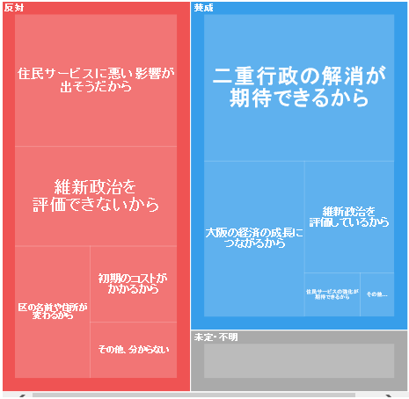
■ 主な取組経過（年度）
◆ 2020年(R２) 大阪市廃止・特別区設置住民投票の結果
～2018 | 大都市制度（特別区設置）協議会の設置（平成29年6月～） 特別区素案の作成（平成29年9月） 総合区制度案（副首都推進局案）の作成（平成30年3月）
2020 | 特別区設置協定書の決定（令和2年7月） 大阪府、大阪市両議会で特別区協定書を 承認（令和2年8月） 特別区設置に係る住民投票の実施 （令和2年11月） 第22回副首都推進本部会議（令和3年1月） 条例（案）骨子に対する府民意見等の募集（令和3年1月～2月） 府市両議会における議決（令和3年3月）
2021～ | 府市一体条例の施行（令和3年4月1日）
○ 2020年11月１日 執行
○ 投票率62.35％
○ 有効投票数 1,368,825
東淀川区
淀川区
旭区
都島区
賛 成
（票数） | （率）
675,829 | 49.4%
反 対
（票数） | （率）
692,996 | 50.6%
北区
西淀川区
鶴見区
福島区
城東区
此花区
西区
中央区
天王寺区
東成区
港区
浪速区
生野区
大正区
西成区
阿倍野区
東住吉区
賛成が上回った区
反対が上回った区
住之江区
平野区
住吉区
◆ 報道機関による世論調査結果
▶ 賛成する理由に一番多くあげられたのは「二重行政の解消が期待できる」（48.5%）
▶ 反対する理由に一番多くあげられたのは「住民サービスに悪い影響が出そう」（36.3%）
出典：ABCテレビ・JX通信社
大阪市を廃止し４つの特別区に再編するいわゆる
「都構想」の住民投票についての合同調査
5

Slide 7
◆ 年代別の賛否
※ 出典：令和２年11月２日「読売新聞」記事
◆ 支持政党別の賛否
※ 出典：令和２年11月２日「朝日新聞」記事
30～60代では賛成が優勢。ただし、年齢が上がるごとに賛否の差が縮まり、70代以上では反対が上回る。18 歳、19歳や20代でも反対が上回った
無党派層は、今回は賛成が39％（前回48％）で、反対が61％（前回52％）で、前回も反対が上回ったが、今回はその差を広げた
%
%
◆ 反対した理由
※ 出典：令和２年11月２日「読売新聞」記事
◆ 賛成した理由
※ 出典：令和２年11月２日「読売新聞」記事
反対の理由で最も多かったのは、「大阪市がなくなるから」（34％）
２番目は「これまでの議論に納得できない」（21％）
賛成理由で目立ったのは、「行政の無駄が削減される」（46％）
続いて多かったのは「大阪の経済成長につながる」（36％）

Slide 8
■ 府市一体条例の概要
大阪市を残した形で、副首都の実現に向け、過去の二重行政に戻すことなく、さらに府市連携を強固にし、
府市一体で大阪の成長、まちづくりを強力に推し進めていくための条例を令和３年４月に制定。
令和３年４月１日施行
（４）副首都推進本部（大阪府市）会議（§4~§８）
（５）府市が一体的に取組む事務等（§９）
◆会議の運営
・本部長は知事、副本部長は市長
・府市が対等の立場において議論を尽くし合意に努める
◆進捗状況の管理等
・合意事項については、会議において進捗管理を行う
・合意事項・合意事項の進捗状況を府議会、市会に
報告
◆協議事項
・①成長戦略など、今後の大阪の成長・発展に関する
取組の方向性
・②グランドデザインなど、大阪の成長・発展を支える大
都市のまちづくりや広域的な交通基盤整備の方向性
・③スマートシティ戦略など、ICT・その他の先端的な技
術の活用を図る取組の方向性
・➀~➂のほか、一体的又は連携して取組む重要施策
の方針等
・上記の方向性等に係る個別事業の府市の役割分担
や費用負担
（１）趣 旨（§１）
大阪の成長・発展の基本的な方針等を協議するトップ会議として、「副首都推進本部(大阪府市)会議」を設置。
※指定都市都道府県調整会議として位置付け
府市の一体的な行政運営に当たっては、地方自治法の協議会の設置、機関等の共同設置や事務委託・法人の新設又は合併から、最適な手法を選択する。
大阪の成長及び発展を支えるため、将来にわたって府市の一体的な行政運営を推進することに関し、必要な事項を定める。
%
◆ 既存の機関等の共同設置等
・副首都推進局・ⅠＲ推進局・大阪港湾局
・大阪都市計画局・万博推進局
（２）基本理念（§２）
府市は、対等の立場において一体的な行政運営を推進することを通じて、二重行政を解消するとともに、大阪の成長及び発展を図ることにより、副首都・大阪を確立し、もって豊かな住民生活を実現する。
◆ 法人の新設・統合等
・産業技術研究所・健康安全基盤研究所・公立
大学法人大阪
・大阪観光局・信用保証協会・大阪産業局
◆事務の委託を実施
・ マスタープラン（都市計画区域の整備、開発
及び保全の方針）
・ 区域区分
・ 都市再生特別地区
・ 臨港地区（国際戦略港湾）
・ 一般国道・自動車専用道路等
・ 都市高速鉄道
・ 一団地の官公庁施設又はその予定区域
（３）責 務（§３）
府市は、この条例に定める事項を誠実に履行する責務を有する。
7

Slide 9
■ 副首都推進本部（大阪府市）会議における合意事項
府市一体条例に基づく副首都推進本部（大阪府市）会議は現在５回開催され、以下の項目について府市で合意している
回 次 | 開催日 | 回 次 | 開催日
第１回 | 令和３年４月８日 | 第４回 | 令和３年11月15日
第２回 | 令和３年４月27日 | 第５回 | 令和３年12月21日
第３回 | 令和３年８月30日
４．副首都ビジョンのバージョンアップ
▶ 第３回会議において、副首都ビジョンのバージョンアップに着手することを合意
１．事務委託に係る規約
（大阪の成長及び発展に関する基本的な方針に関する事務）
５．新しいまちづくりのグランドデザインの検討
▶ 第３回会議において、新しいグランドデザインについて、知事・大阪市長・
堺市長等で構成する会議を設置して検討することを合意
▶ 第１回会議において、事務委託に係る規約案の検討を進めることを合意
▶ 第２回会議において、規約案を府市両議会に提出することを合意
▶ 規約を府市両議会で議決（府議会：令和３年６月９日・市会：令和３年５月26日）
▶ 事務委託に要する経費の負担に関する基本協定を締結（令和３年６月９日）
６．大阪スマートシティ戦略の改定
▶ 第３回会議において、大阪スマートシティ戦略Ver.2.0の策定に向けた基本
方針について合意
▶ 第３回会議において、スーパーシティ型国家戦略特別区域の指定に係る
状況を報告
２．事務委託に係る規約（広域的な観点からのまちづくり等に係る
都市計画に関する事務）
内部組織の共同設置に係る規約（都市計画に関する組織）
▶ 第１回会議において、事務委託に係る規約案の検討を進めることを合意する
とともに、知事・市長より、内部組織の共同設置に向けた調整を進めるよう指示
▶ 第２回会議において、事務委託及び内部組織の共同設置に係る規約案を
府市両議会に提出することを合意
▶ 規約を府市両議会で議決（府議会：令和３年６月９日・市会：令和３年５月26日）
▶ 事務の委託に要する経費の細目に関する基本協定を締結（令和３年10月22日）
▶ 令和３（2021）年11月1日、大阪都市計画局を設置
７．大阪産業技術研究所の取組み
▶ 第４回会議において、地方独立行政法人大阪産業技術研究所のこれまでの
取組状況等が報告され、これを踏まえて、今後の取組の方向性を確認
８．大阪健康安全基盤研究所の取組み
▶ 第４回会議において、地方独立行政法人大阪健康安全基盤研究所のこれ
までの取組状況等が報告され、これを踏まえて、今後の取組の方向性を確認
３．内部組織の共同設置に係る規約（万博推進に関する組織）
▶ 第１回会議において、知事・市長より、内部組織の共同設置に向けた調整を
進めるよう指示
▶ 第２回会議において、内部組織の共同設置に係る規約案を府市両議会に
提出することを合意
▶ 規約を府市両議会で議決（府議会：令和３年６月９日・市会：令和３年５月26日）
▶ 令和４（2022）年１月１日、万博推進局を設置
９．大阪・夢洲地区特定複合観光施設区域の整備に関する計画
▶ 第５回会議において、大阪・夢洲地区特定複合観光施設区域の整備に
関する計画（案）骨子及び大阪ＩＲ長期構想（案）について合意

Slide 10
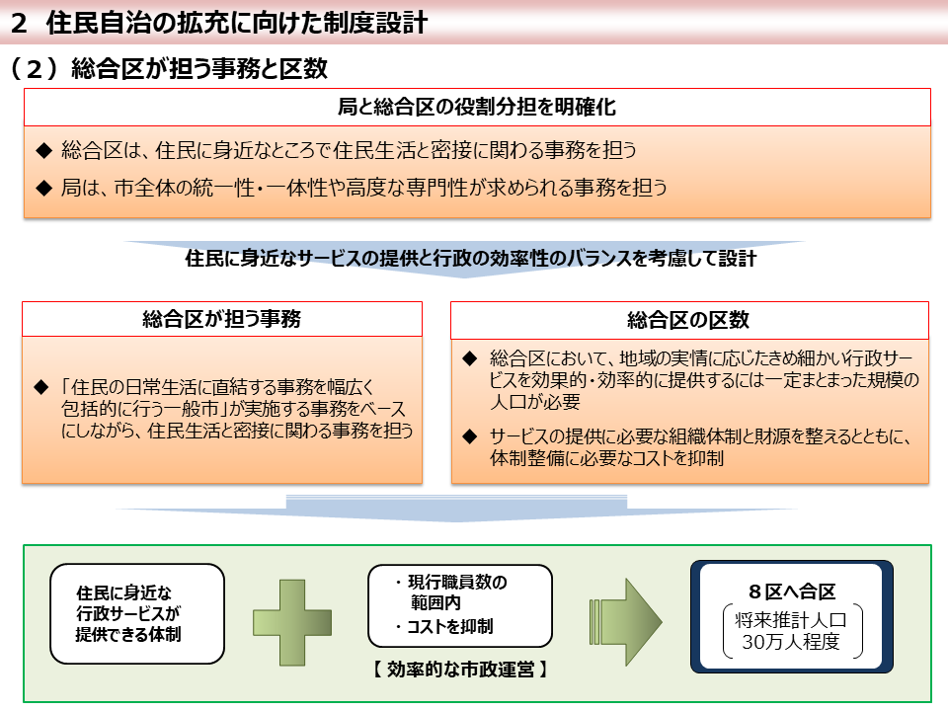
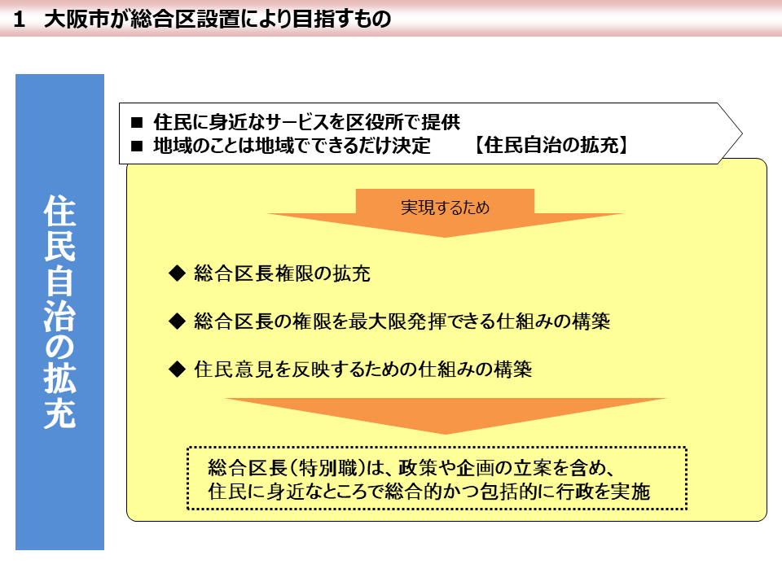
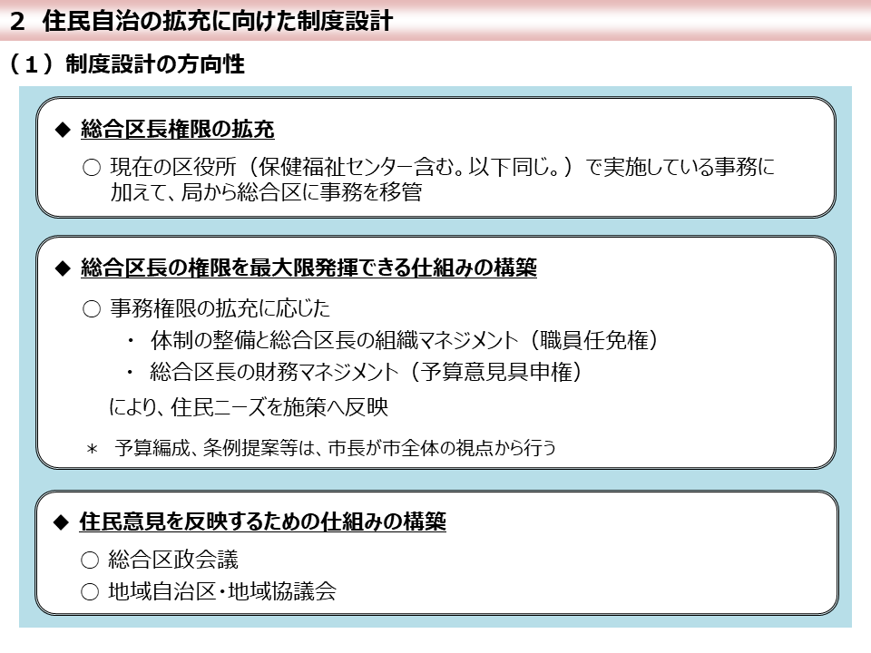
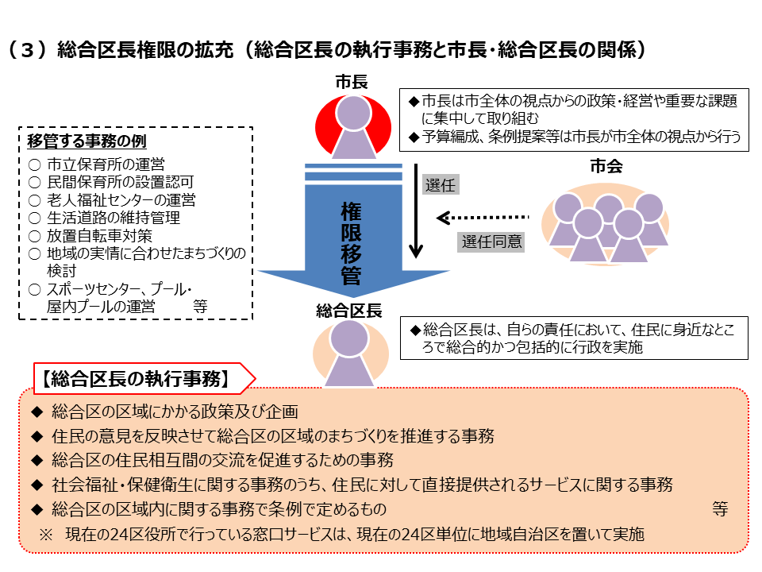
参考：総合区素案 （平成２９年８月１０日）より抜粋
9

Slide 11
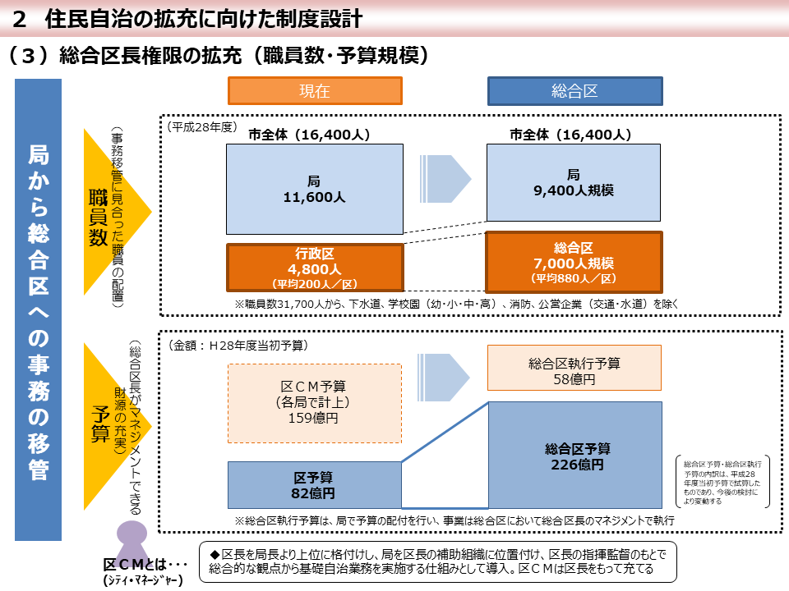
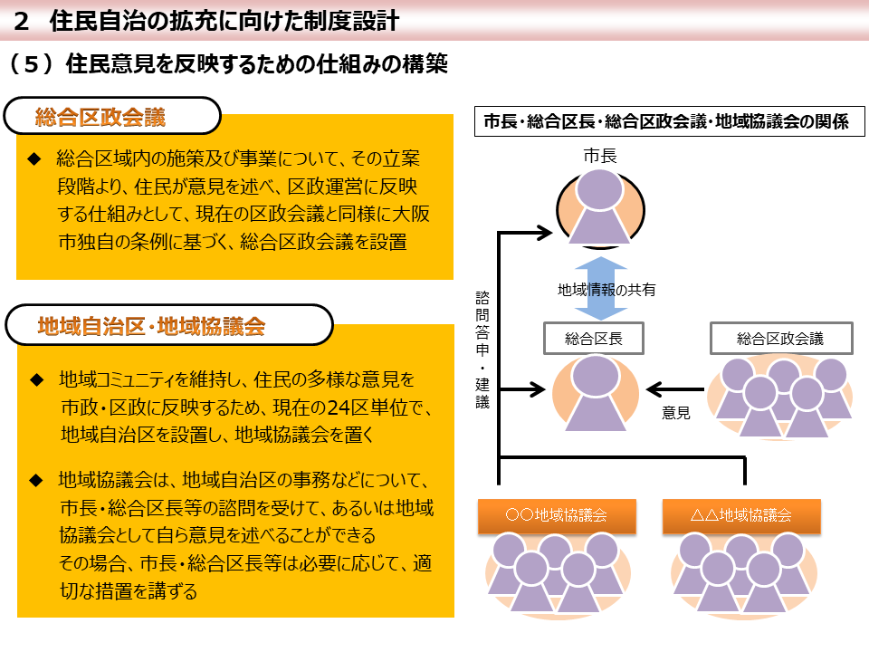
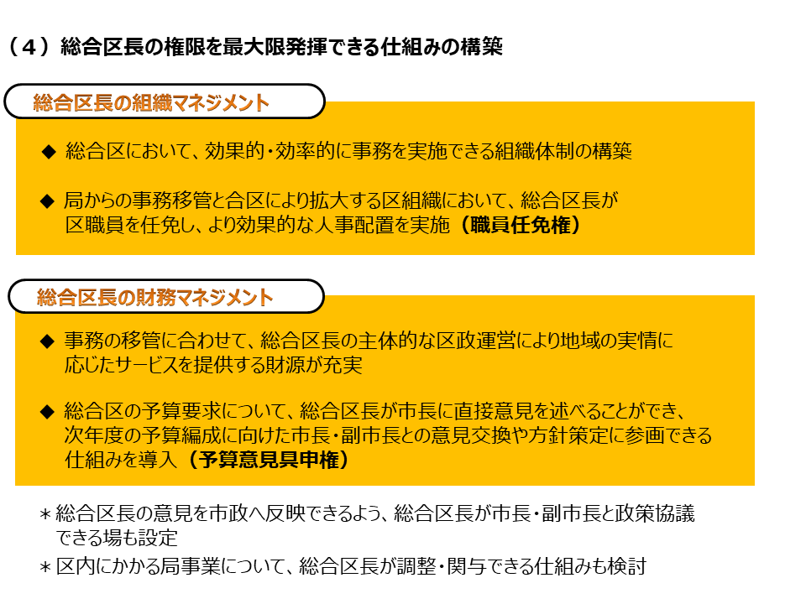
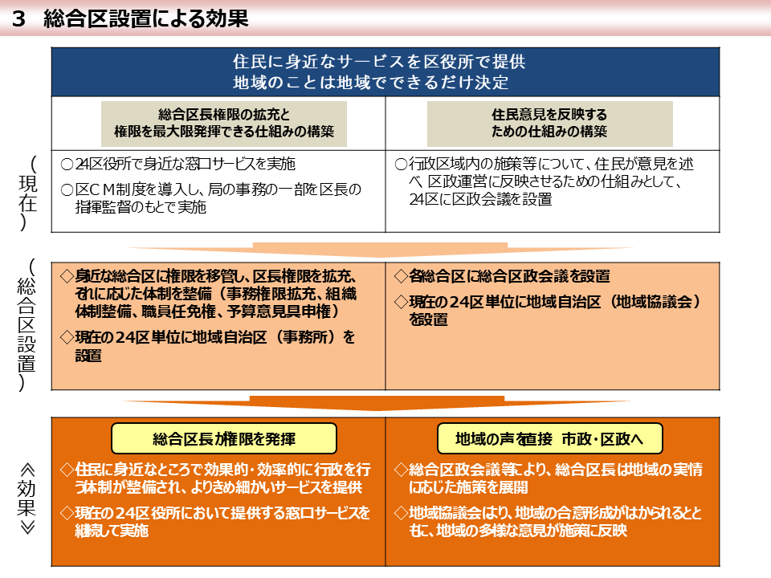
10

Slide 12
11

Slide 13
到達点分析 – 制度面 -（２）副首都・大阪の住民生活を支える基礎自治機能（府内市町村）の充実
当初ビジョンで示していた取組みの方向性
取組状況
人口減少、少子高齢化が進み、また、社会保障ニーズの増大や行政課題が多様化する中、地域ニーズに沿った身近な行政サービスを展開できるよう、府内市町村において、中核市並みの基礎自治機能を担いうる行政運営体制の強化が必要。
府の積極的なコーディネートにより、新たな連携を促す協議の場づくりや、基礎自治機能の在り方等に関する検討・研究、国への働きかけなどに取り組む。
「市町村間連携」や「市町村合併」につなげていき、副首都に相応しい行政サービスを提供できる中核市並みの基礎自治機能を発揮していく。
八尾市、寝屋川市、吹田市が中核市に移行し、中核市移行の取組みは一定進んだ。
基礎自治機能の維持・充実に関する研究会を行った。（次頁参照）
副首都ビジョンが策定された平成29年以後の広域連携を見ると、一定進んでいるものの、従来から府内市町村で多用されている消防や環境衛生等が多い。
一部では、民間も含めた連携や自治体クラウド等、デジタル化の進展に伴う事例もあるが、府域への広がりまでは見られない。
また、広域連携は地域ブロック単位が基本で、地域を越えた連携は少ない。政令市が連携の枠組みに加わる例は、消防の関係で堺市に1件の実績があるのみで、広域連携における政令市の存在感は希薄。
概して広域連携については大きな変化は見られず、市町村合併も進展はなかった。
12

Slide 14
■ 主な取組経過（年度）
2017 | 基礎自治機能の維持・充実に関する研究会設置 （平成29年４月）
2018 | 八尾市が中核市に移行（平成30年４月） 「課題・将来見通しに関する研究」とりまとめ （平成３０年４月） 「広域連携に関する研究」、「合併に関する研究」 とりまとめ（平成30年12月）
2019 | 寝屋川市が中核市に移行（平成31年４月） 「市町村の単独の取組に関する研究」とりまとめ （平成31年４月）
2020 | 吹田市が中核市に移行（令和２年４月）
今後の議論のための論点
人口減少・超高齢化が進むなか、持続的にサービスを提供できるのか。
将来にわたってサービスを提供するために、必要な広域連携さらには合併についても選択肢を否定せずに検討が必要ではないか。
  コロナ禍で表に出てきたリスクや生活圏の重要性（日常生活圏に加えて、通勤時や休日における人流等の生活実態）を踏まえ、基礎自治の圏域の在り方からも検討すべきではないか。
  人材確保をはじめ必要な体制をどのように維持・充実させるかという観点が重要ではないか。
  あわせてデジタル化の進展も考慮する必要があるのではないか。
  全国の先進的な取組みも参考に考えるべきではないか。
  例えば、地域ブロックに加えて、大阪市・堺市との連携さらには大阪府との垂直連携のあり方も検討すべきではないか。
必要に応じて、国による制度化も含めた効果的な仕組みを考えるべきではないか。
■基礎自治機能の維持・充実に関する研究会
「課題・将来見通しに関する研究会」
府内市町村が直面すると想定される⾏政課題を整理
「広域連携に関する研究会」
連携の一般的な効果と課題を提示するとともに、モデル事例の提示や、連携に係る代表的な課題（「費用負担」「人的負担」「幹事団体の負担」）について、標準的な考え方や対応策を提示
◆ 費用負担：実績割のほか、均等割も合理性
◆ 人的負担：（職員配置の課題に対し）幹事団体の職員のみで構成の提案、
人件費の標準額の設定の提案
◆ 幹事団体：幹事団体へのインセンティブ強化（負担金の割合、振興補助金等）
「合併に関する研究会」
一般的な合併の効果と課題を整理したうえで、大阪における合併が進まなかった理由を検証。今後考えられる合併の種類や特徴・課題について整理
◆ 隣接団体との合併：組み合わせによっては可能性が高まる
◆ 大規模合併：スケールメリットがより大きくなる等の効果
  （調整が困難、組合せによっては行政運営が非効率)
◆ 飛び地合併・分割合併：効率化が図られない、一方で協議
が調わない可能性等
※その他、市町村独自の取組に関する研究会も設置
13

Slide 15
■ 2017（平成29）年以降における広域連携の取組事例（市町村事務）
従来から府内市町村で多用されている消防や環境衛生等の事務が多い。
各種事務（地方自治法に基づく事務の共同処理）
平成29年 | ４月 | し尿処理（事務委託：島本町→高槻市）
平成31年 | ４月 | 火葬場事務（事務委託：阪南市→泉南市）
令和元年 | 10月 | 守口市が大阪市・八尾市・松原市環境施設組合に加入し、大阪広域環境施設組合に名称変更 ※ 守口市の一般廃棄物の処理は、令和2年4月1日～開始
令和元年 | 12月 | 一般廃棄物処理（連携協約：茨木市・摂津市） ※ 令和５年度当初を目途に事務委託を開始予定
令和２年 | ４月 | 排水設備工事指定業者に関する事務（事務委託：太子町・河南町・千早赤阪村→富田林市）
令和２年 | 10月 | 消防指令事務協議会の設置（岸和田市・忠岡町） ※ 令和３年２月２６日～消防指令事務の共同運用を開始
令和３年 | ２月 | 消防指令事務協議会の設置（豊中市・吹田市・池田市・箕面市・摂津市） ※ 令和６年４月１日～運用開始予定 ※ 令和６年４月１日 消防通信指令事務協議会の解散（吹田市・摂津市）
令和３年 | ３月 | 泉北水道企業団解散（泉大津市・和泉市・高石市）
令和３年 | ４月 | 消防事務（事務委託：大阪狭山市→堺市）
令和３年 | ４月 | し尿及び浄化槽汚泥処理業務（事務委託：熊取町→泉佐野市田尻町清掃施設組合）
各種事務（地方自治法に基づかないもの）
平成29年 | ４月 | ドクターカーの導入（枚方市・寝屋川市・交野市）
平成29年 | ４月 | 地域生活支援拠点等の整備（富田林市・河内長野市・大阪狭山市）
平成29年 | ９月 | し尿処理（私法上の委託：門真市→四條畷市）
平成30年 | ７月 | 使用済み小型電子機器等の再資源化（枚方市・寝屋川市）
平成30年 | 10月 | 公共施設予約システムのクラウド化（藤井寺市・長崎県）
平成31年 | ２月 | 自治体クラウドの導入（阪南市・太子町）
令和元年 | 12月 | 大阪市庭窪浄水場施設の共同化に向けた基本協定の締結（大阪市・守口市）※ 令和６年４月～開始予定
令和２年 | ７月 | 小売電気事業を行う「（株）能勢・豊能まちづくり」の設立 （豊能町・能勢町・(一)地域循環型まちづくり推進機構）
令和３年 | ３月 | 自治体クラウドの導入（島本町・豊能町・河南町・千早赤阪村）
14

Slide 16
■ 2017（平成29）年以降の地域別の広域連携（市町村事務）の実例
地域ブロック単位での連携が基本で、ブロックを越えた連携は少ない。
地域別 | H29以降の広域連携の例
大阪市 | なし
豊能地域 （豊中市・池田市・箕面市・豊能町・ 能勢町） | 協議会：消防通信指令に関する事務の共同管理及び執行 （豊中市、吹田市、池田市、箕面市、摂津市） 事務委託：府から移譲される事務の一部（保安３法関連事務） （能勢町、豊中市） 等
三島地域 （吹田市・高槻市・茨木市・摂津市・ 島本町） | 協議会：消防通信指令に関する事務の共同管理及び執行 （豊中市、吹田市、池田市、箕面市、摂津市） 事務委託：し尿処理事務（島本町、高槻市） 等
北河内地域 （守口市・枚方市・寝屋川市・大東市・ 門真市・四條畷市・交野市） | なし
中河内地域 （八尾市・柏原市・東大阪市） | なし
南河内地域 （富田林市・河内長野市・松原市・ 羽曳野市・藤井寺市・大阪狭山市・ 太子町・河南町・千早赤阪村） | 事務委託：排水設備工事指定業者に関する事務 （太子町、河南町、千早赤阪村、富田林市） 事務委託：消防事務（大阪狭山市、堺市）
泉北地域 （堺市・泉大津市・和泉市・高石市・ 忠岡町） | 協議会：消防指令に関する事務の共同管理及び執行 （岸和田市、忠岡町） 事務委託：消防事務（大阪狭山市、堺市）
泉南地域 （岸和田市・貝塚市・泉佐野市・ 泉南市・阪南市・熊取町・田尻町・ 岬町） | 機関等共同設置：府から移譲される事務の一部（まちづくり） （泉南市、阪南市、田尻町、岬町） 事務委託：火葬場事務（阪南市、泉南市） 事務委託：し尿及び浄化槽汚泥処理業務 （熊取町、泉佐野市田尻町清掃施設組合） 等
（参考）指定都市の実績（注）
大阪市が構成員の連携 淀川左岸水防事務組合（8市） 大和川右岸水防事務組合（6市） 淀川右岸水防事務組合（6市１町） 大阪広域環境施設組合 （4市） 大阪府後期高齢者医療広域連合 （全市町村。法律設置） 下水道の処理事務 （東大阪市⇒大阪市）
堺市が構成員の連携 大阪広域水道企業団 （42市町村） 大阪府後期高齢者医療広域連合 （全市町村。法律設置） 下水道の処理事務 （和泉市⇒堺市） 児童生徒の就学事務 （大阪狭山市⇔堺市） （和泉市⇒堺市） 消防事務 （大阪狭山市⇒堺市）
（注）H29以前のものも含め政令市の
広域連携を示している
15

Slide 17
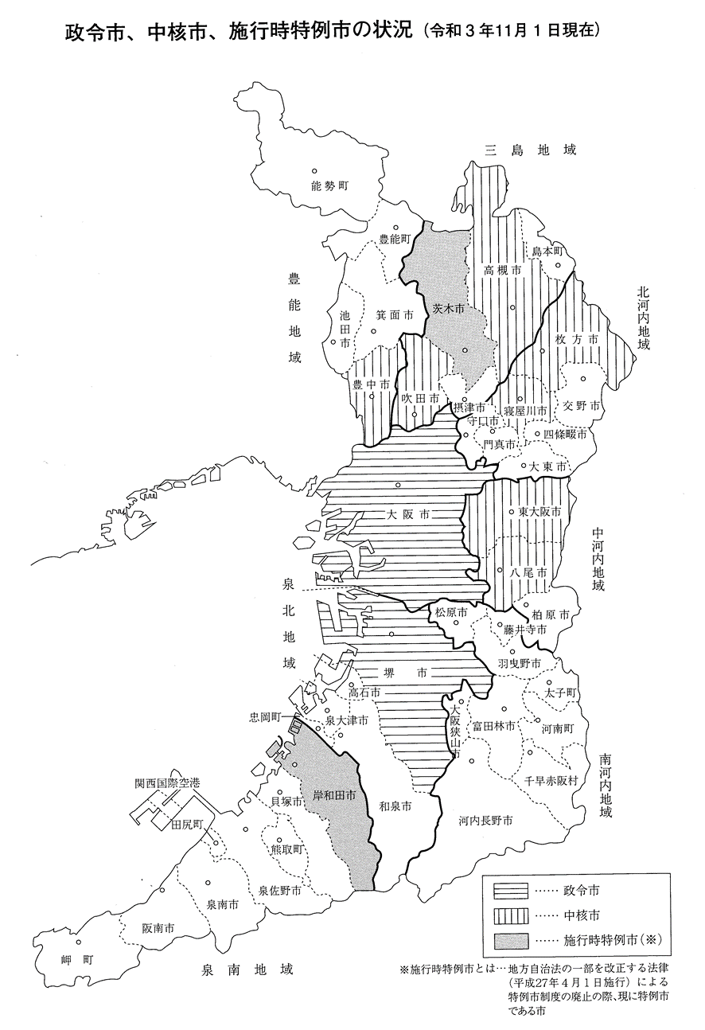
■ 合併の状況
政令市、中核市、施行時特例市の状況（令和3年11月１日現在）
三大都市圏では、市町村合併が進まない都府県が多かった。
市町村数（時点） |  | H11.3.31 | H31.4.1 | 減少率
三大都市圏 |  | 731 | 463 | 36.7％
 | うち東京都 | 40 | 39 | 2.5%
 | うち神奈川県 | 37 | 33 | 10.8％
 | うち愛知県 | 88 | 54 | 38.6％
 | うち大阪府 | 44 | 43 | 2.3%
三大都市圏以外 |  | 2501 | 1255 | 49.8％
合計 |  | 3232 | 1718 | 46.8％
大 阪 府
■ 面 積 （R３.１.１現在）
行政区域面積 1,904.87㎢
市街化区域面積 95,846ha
■ 人口動態(R２.10.１(国調速報))
人 口 8,842,523人
世帯数 4,127,283世帯
人口密度 4,641人/㎢
人口伸率 0.0%
高齢化率 ー%
出典：第32次地方制度調査会資料一部加工
○ 大阪で合併が進まなかった理由
▶ 合併の意義やメリットが住民に十分に浸透しなかった。
▶ 府内市町村は、財政力が比較的高く、まだ自力でやっていけると
いう思いがあった。
▶ 対等合併でも、大きい市が小さい市を吸収してしまうのではないか、
という懸念があった。
▶ 住民には、国の水準より上積みされている行政サービスが落ちると
いう心配もあった。
出典：大阪府市町村課「合併に関する研究」報告書
16

Slide 18
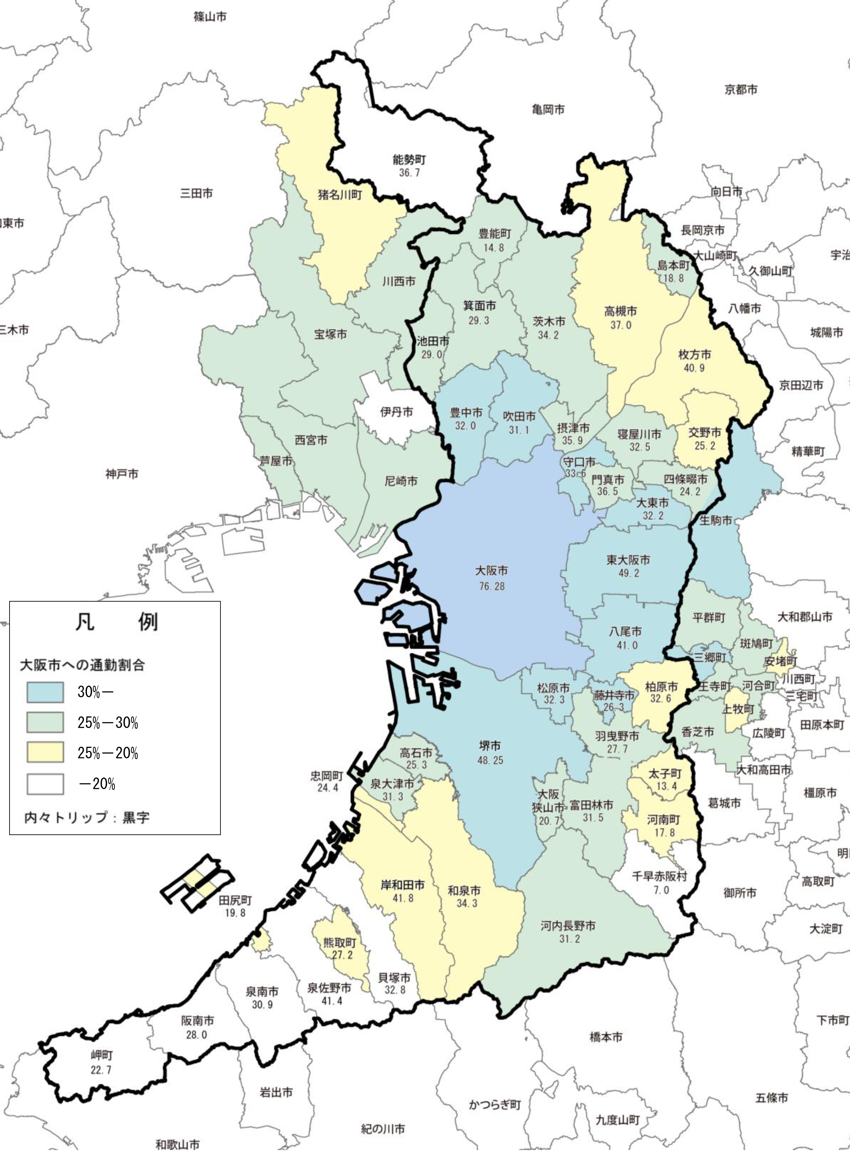
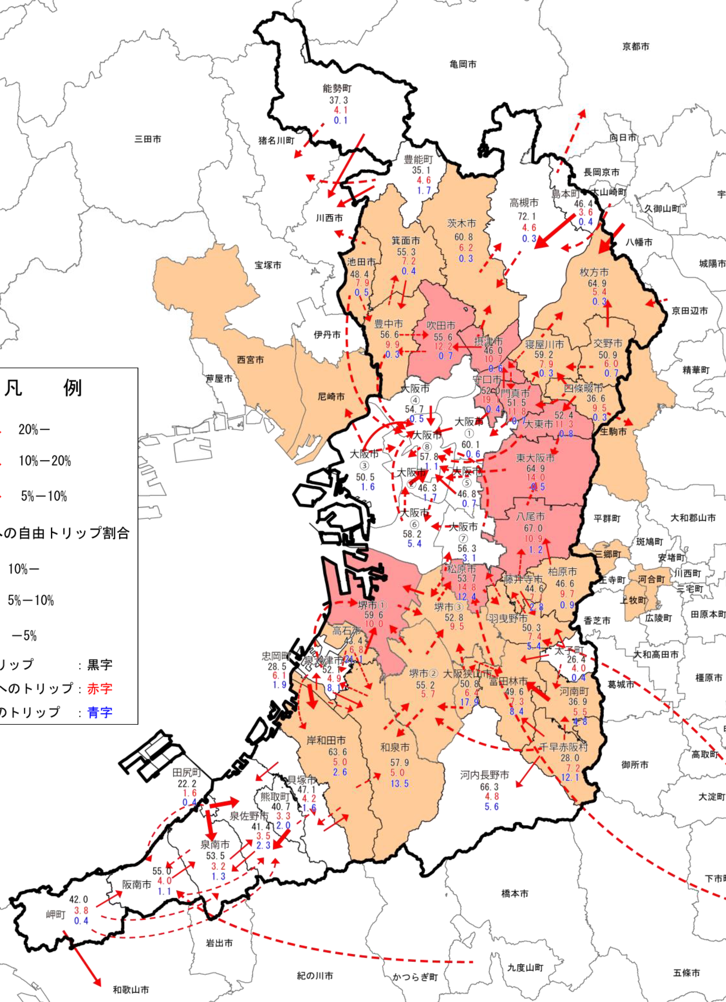
■ パーソントリップからみた生活実態の傾向
市町村間流動量の大阪市への割合（出勤目的）
市町村間流動量の割合（休日・自由目的）
※堺市へのトリップのデータなし
出典：平成27年度第１回大阪府都市計画審議会「大阪府における都市計画のあり方」資料集
17

Slide 19
■ 府内地域別でみた傾向
地 域 | 特 徴（大阪市との交流） | 出勤目的（大阪市への通勤） | 休日・自由目的（大阪市・堺市への流動）
豊能 | 通勤・休日とも強め | 大阪市域まで距離のある能勢町を除き、大阪市への人流の動きは比較的大きい。 | 豊能町・能勢町は隣接の兵庫県への人流も一定みられる。
三島 | 通勤・休日とも強め | 全体的に大阪市への人流の動きは大きいが、高槻市は域内の人流の動きも比較的大きい。 | 高槻市は域内人流の割合が高い。島本町は高槻市への人流とともに隣接の京都市への人流も一定みられる。
北河内 | 通勤・休日とも強め | 大阪市に近いほど大阪市への人流の動きが大きい一方で、交野市は相対的に小さい。枚方市は域内人流の動きも比較的大きい。 | 全体的に大阪市への人流の動きが大きい。また、枚方市へは京都府を含め周辺市からの人流も一定みられる。
中河内 | 通勤・休日とも強め | 柏原市から大阪市への人流の動きは比較的小さいが、松原市・八尾市は大きい。 | 全体的に大阪市への人流の動きが大きい。
南河内 | 通勤・休日とも強め | 町村部は相対的に大阪市への人流の動きが市に比べて小さい。 | 大阪市への人流の動きとともに堺市への人流の動きも一定みられる。
泉北 | 通勤・休日とも強め | 堺市から大阪市への人流の動きは大きいが、高石市・泉大津市は地域内では中位程度。和泉市・忠岡町は相対的に小さい。 | 泉北地域内では大阪市より堺市への人流が顕著にみられる市もある。
泉南 | 通勤・休日とも弱め | 全体的に他の地域に比べ大阪市への人流の動きは小さい。 | 岸和田市で大阪市への人流の動きが一定高まるが、他は相対的に小さい。また、堺市への人流の動きも一定みられる。岬町では隣接の和歌山市への人流も一定みられる。
18

Slide 20
■ 諸外国における身近な生活圏に関する事例
コロナ禍を踏まえた「新たな日常」への対応が必要となるなか、まちづくりにおいて近年ウェイトが増す要素
ソーシャル・ディスタンス：都市環境における「空間」の在り方に影響 オープンスペース：公園、広場、広いプロムナードなどが重視
人々の移動手段：自動車ではなく自転車、徒歩を推進しようという動き 都市の住環境：移動の動線や周りの空間との関係について再考
  ⇒車を使わず徒歩移動を中心とした日常生活が可能な「まちづくり」を掲げたモビリティや都市空間の再編成の動き
都市・政策 | 政策の概要 | パリ最大区との面積比較
パリ ◆ 「15分の街：ville du 1/4d’heure」構想 | 各区に必要な機能を備え、すべてのパリ市民が徒歩又は自転車で15分でアクセスできるエリア内に食料品店、公園、カフェ、スポーツ施設、医療機関、学校、職場などがそろうようにする （参考）パリ市の面積 105㎢ 17区（2～9㎢、3.7～23万人） （備考）6万台の駐車スペース廃止、すべての道路に自転車レーンを導入、 パリ中心地の主要道路は車両進入禁止 | パリ最大区の面積（9㎢）と同規模な府内市町村 ※市街化区域面積で比較 ※（ ）内の数値は府内順位 ▶ 大阪市 211.5㎢ (1) 行政区で同規模 東住吉区 9.8㎢ 大正区 9.4㎢ 住吉区 9.4㎢ 中央区 8.9㎢ ▶ 池田市 10.9㎢ (28) ▶ 交野市 9.7㎢ (29) ▶ 柏原市 9.3㎢ (30) ▶ 熊取町 9.2㎢ (31) ▶ 藤井寺市 7.5㎢ (32) ▶ 能勢町 1.0㎢ (43)
オタワ ◆ 15分ネイバーフッド | 人々が日常の目的地のほとんど（学校、食料品店、公共交通機関）に到達できる住宅ハブを作成。公園、図書館—自宅から徒歩15分以内。
メルボルン ◆ 「20分生活圏：20-minutes neighbourhoods」 | 自宅から20分以内に生活の上で必要な施設（学校や会社、スーパー、病院、公園など）にアクセスできるとの考え方 （備考）徒歩や自転車、電車やバスなどの公共交通機関での移動を念頭
ポートランド ◆ 20分圏ネイバーフッド | 住民が徒歩や自転車、車いすによって安全に日常生活に必要なサービスへとアクセスできる範囲を徒歩20分圏域とし、日常生活に必要な機能がそろい、これらの都市サービス施設に近接した一定の密度を有している居住地を「20分圏ネイバーフッド」と設定 （備考）特に7つの要素 ①自転車専用道、②歩行空間、③公共交通、④公園、 ⑤学校、⑥健康な食料品販売店、⑦商業サービス）へのアクセス性を分析
参考 | 徒歩15分（半径1,200m）≒1.5㎢ 自転車15分（半径3,600m）≒13㎢ ※CNU（Congress for New Urbanism）の定義による
～
～
出典：Global Research 海外都市計画・地方創生情報2020.07.05、CBCニュース2019年8月22日、
「ポスト・パンデミックの都市空間-“15-minute neighborhood”の空間像-」矢吹剣一（東京大学先端科学技術研究センター）（日本都市計画学会関西支部） 等
19

Slide 21
■ 生活圏に必要な施設やサービス等（議論用のイメージ）
生活圏やデジタル化の進展を踏まえ、住民にどういったサービスをどのような範囲で提供していくのか改めて検討する必要。
 | リアルの提供が必要 | デジタル対応可能
日常生活圏 | ○ 役所 （保健福祉） ○ 保育所 ○ 小中学校 ○ 交番、地域消防 ○ 公共交通 （鉄道バス） ○ 公園 ○ 医療 （診療所） ○ 福祉 （訪問・通所） ○ コンビニエンスストア ○ 清掃ゴミ収集 ○ 電力、ガス、上下水道 | ○ 役所 （窓口） ○ 図書館 （デジタル書籍、相互利用） ○ 集会所・公民館 （リモート会議等） ○ スーパー・食料品店 （ネットショッピング） ○ 銀行・郵便局 （ネットバンキング等）
休日等 | ○ 宿泊施設 ○ 観光施設 ○ レクリエーション施設 ○ 文化施設 | ○ 大規模集客施設 （ネットショッピング）
高度な都市機能 | ○ 警察、消防 ○ 上下水道処理施設 ○ 公共交通 （広域拠点） ○ 医療 （救急・高度）（遠隔医療等も可能） ○ ゴミ処理場 ○ 福祉（施設） | ○ 大学、高等教育機関（リモートによる講義など）
出典：国土交通省「国土の長期展望専門委員会最終とりまとめ参考資料」参照
20

Slide 22
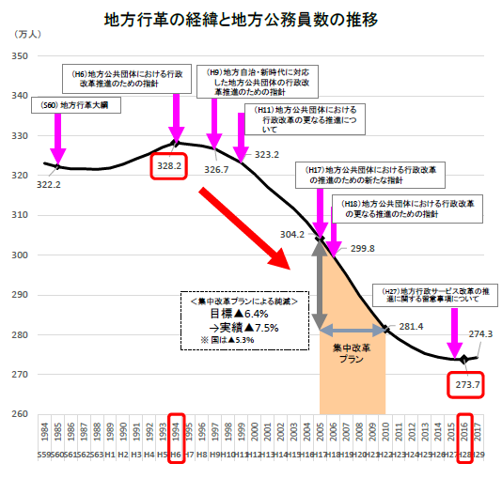
② 職員（専門人材等）の共同採用・活用
■ 行政運営体制の強化
行政運営の効率化のため、職員の大幅な削減を続けてきた。
① 地方公務員数の推移
♦ 専門性を求められる人材については、複数の地方公共団体
において職員を共同採用や活用する取組がみられる。
＜広域連携による市町村の専門・技術職員不足対応＞
▶ 職員採用試験の共同実施
県と市町村が共同で土木技術職員の採用試験（一次
試験）を実施。（二次試験は各団体）
志願者は、採用を志望する自治体を、職種ごとに第1志
望から最大第3志望まで選択。筆記試験の成績順に、受
験者が選択した志望自治体を優先し、各自治体の合格者
を決定。（奈良県及び県内市町村）
▶ 地方税徴収機構の設置
地方税徴収機構（任意組織）を設置し、 地方税の
滞納整理等を実施。（大阪府・府内35市町村 ほか）
▶ 技術系職員のＯＢ⼈材登録制度
連携中枢都市圏域内の各市町の技術系ＯＢ職員の情
報をデータベース化したＯＢ人材名簿を作成し、各市町で
情報共有・活用。（広島広域都市圏）
出典：第32次地方制度調査会専門小委員会資料
出典：総務省自治体戦略2040構想研究会（第8回）資料（平成30年2月）
21

Slide 23
到達点分析 – 制度面 -（３）副首都（圏）（京阪神・関西）の都市機能を支える広域機能の充実
当初ビジョンで示していた取組みの方向性
取組状況
副首都・大阪としての都市機能を強化したうえで、副首都圏としての京阪神や関西も視野に入れ、さらに、都市機能を充実できるよう、国からの事務・権限の移譲、そして事務・権限単位にとどまらない国機関の移転などに関西広域連合とも連携して段階的に取り組んでいく。
関西広域連合において、国出先機関の移管のほか、地方分権を進めるため、提案募集方式の見直しや地方分権改革の新たな手法等を国に提案（令和２年７月、11月）するも、国出先機関の移管をはじめ、分権に関する目立った進展はみられなかった。
関西広域連合の発足で、防災や医療などの連携は一定進んだが、成長を促す経済・産業分野での連携は限定的なものにとどまっている。
成長分野での連携強化を協議する「兵庫・大阪連携会議」の開催。
（令和３年12月）
今後の議論のための論点
関西広域連合の活動のみにとどまらず、改めて府県を越えてどういう枠組みで取り組むべきか検討する必要があるのではないか。
とりわけ経済成長をけん引する分野を大阪を核に伸ばしていくような広域的な仕掛けが必要であり、そのための仕組みを検討するべきではないか。
将来的には関西全体も視野に入れつつ、まずは経済的な結びつきの強さや経済成長を支える様々な資源の分布を踏まえ、京阪神地域を中心とした連携を強化することが考えられるのではないか。
こうした取り組みを進めるための仕組みについて、国の参画を含め、諸外国の事例も参考にどのようなものが考えられるか検討を深めるべきではないか。
人口減少・超高齢化を踏まえ、医療・介護・福祉等の提供体制を維持・再構築するために、府県を越えた広域の枠組みについてどう考えるか。
我が国において、新型コロナウイルス感染症で浮き彫りになった諸課題などを踏まえ、国と地方の役割はどうあるべきかの検討が必要ではないか。（33頁参照）
22

Slide 24
■ 関西広域連合について
▶ 副首都圏としての京阪神や関西の都市機能を充実できるよう、国からの事務・権限の移譲、そして事務・権限単位にとどまらない
国機関の移転などに関西広域連合とも連携して段階的に取り組みを推進。
▶ そのうち、関西広域連合では、2017年の「広域行政のあり方検討会」を設置し、広域的な課題の解決に向けた議論を進めつつ、
内閣府の「提案募集方式」を活用し、事務・権限の移譲を進めるなど、関西広域の都市機能充実に向けた取り組みを推進。
◆ 事業実績（一例）
○ 広域産業振興
・関西イノベーション国際戦略総合特区、
関西圏国家戦略特区の活用
・海外産業プロモーションの実施
○ 広域医療
・ドクターヘリの共同運航
○ 広域防災
・東日本大震災におけるカウンターパート方式
の支援
・新型コロナウイルスに関する国への要望・提案
（2020年３月以降４回）
○ 広域観光・文化振興・スポーツ振興
・関西観光・文化振興計画の推進
・「東京オリンピック・パラリンピック」などに向けた
観光の取組の推進
○ 関西広域連合による新型コロナウイルス感染防止対策
出典:広域防災の推進について（関西広域連合広域防災局作成）
23

Slide 25
■ 関西広域連合に対する評価
▶ 関西経済連合会
地方分権・広域行政・道州制に関する意見 ～地域の自立と繁栄の多極化に向けて～(2018年7月)から要約して掲載
現状認識
・中央集権の施策、東京一極集中により成長余地に限界
・地方創生政策が画一的に行われており、地方の強みや個性を活かす方向性でない
・大括りでの権限移譲や税財源の地方への移管が進んでおらず、各地域が主体的に独自の政策を実現できていない
・省庁縦割り・行政区域に基づいた施策により、地域の実情に応じた柔軟な制度設計、きめ細かい対応ができない
・連携不足、府県間の競争、制度の違い等により、地域の資源がうまく活用されていない
① 国への提案
＜地方分権に向けて、求める制度改革＞
・道州制を念頭に、人口減少・少子高齢化時代にふさわしい統治機構を考える場の設置
・地方分権の視点による地方創生政策の見直し
・地方に安定した地方税収、国の関与が少ない財源を確保
・地方法人二税に関し、企業活動の実態に対応するよう分割基準を見直すなどの対応を検討
② 関西の取り組み
＜関西広域連合の発展強化のための提案＞
▶ 産業振興
関西広域連合が全体のビジョンを作成し、それに基づいて、府県の公設試・支援機関の一体的運営（関西版フラウンホー
ファー）を通じ、国の機関、民間企業や団体、大学等と連携してイノベーション創出を促す
▶ 観光振興
関西観光本部を中心に広域連携・官民連携を進めることで人材育成など独自の取組を行い、インバウンド受入の先進地域
となる。そのための独自財源も確保（例：出国税の一部地方譲与税化、関西広域連合への課税権の付与、等）
▶ スポーツ振興
経済界や大学・スポーツ関係者と共に、オール関西でスポーツ振興を推進する体制を構築
24

Slide 26
■ 関西経済の諸外国との比較
▶ 関西は、日本の中心に位置する人口約2,145万人、GDP 約8,059億ドルという巨大なマーケットを有している地域
▶ その経済規模は世界17位となっている。
出典：関西のライフサイエンスクラスタ～世界のイノベーティブ・フィールド～（近畿経済産業局）
25

Slide 27
◆総生産額（名目）
■ 関西経済に占める京阪神の割合
▶ 京都・兵庫・大阪合計は、関西全体の約７７％
東京と互角の人口規模
▶ 京都・兵庫・大阪合計は、関西全体の約７８％
東京と互角の事業所数
▶ 京都・兵庫・大阪合計は、関西全体の約７９％
東京のおおよそ半数の純生産額
○ 人口
○ 事業所
○ 総生産額（名目）
（単位：千人）
（単位：百万円）
都道府県 | 人 口
滋賀 | 1,414
京都 | 2,583
大阪 | 8,809
兵庫 | 5,466
奈良 | 1,330
和歌山 | 925
鳥取 | 556
徳島 | 728
東京 | 13,921
都道府県 | 事業所数
滋賀 | 56,655
京都 | 118,716
大阪 | 422,568
兵庫 | 222,343
奈良 | 48,235
和歌山 | 48,218
鳥取 | 26,446
徳島 | 37,021
東京 | 685,615
都道府県 | 総生産額（名目）
滋賀 | 6,767,885
京都 | 10,665,508
大阪 | 40,195,600
兵庫 | 21,177,777
奈良 | 3,722,814
和歌山 | 3,604,365
鳥取 | 1,908,004
徳島 | 3,173,285
東京 | 107,041,763
関西の
約77％
関西の
約78％
関西の
約79％
（出典：2019年10月人口推計）
（出典：平成28年経済センサスー活動調査）
（出典：平成30年度県民経済計算）
■ 事業所の集積
▶ 兵庫・大阪のベイエリアには、大きなポテンシャルがある
▶ 府県域を越え連続して多くの事業所が集積する、経済をけん引するエリア
○ 京阪神における事業所の集積状況
【全国の市町村別ランキング】
順位 | 市名 | 事業所数
第２位 | 大阪市 | 198,329
第７位 | 京都市 | 74,336
第８位 | 神戸市 | 69,736
第19位 | 堺市 | 30,471
第23位 | 東大阪市 | 25,875
第２４位 | 姫路市 | 24,442
第４０位 | 尼崎市 | 18,317
出典：第１回兵庫・大阪連携会議資料「兵庫県との連携に向けた提案」一部加工
〔基準（約１km四方）地域メッシュ地図〕（平成28年経済センサスー経済調査に関するメッシュ統計結果）
26
３

Slide 28
■ 近隣府県との経済の結びつき
大阪府は、関西の各府県と経済面で強く結びつき、お互いに補完しあうことによって関西の経済を支えている。
○ 大阪府からみた各地域に対する域際収支
出典：大阪府地域主権課「令和の地方分権改革に向けて〜⼤阪・関⻄における
分権型社会に向けた検討報告書〜」
一般財団法人アジア太平洋研究所
「2011年関西地域間産業連関表の作成について」
27

Slide 29
■ パーソントリップ調査結果からみた近隣府県との結びつき
通勤のパーソントリップを見ると、大阪市への通勤割合が20％を超える市町が過半であり、大阪都心を中心とし、兵庫、奈良の一部を含む一体の圏域を形成している。
また、休日の自由トリップを見ると、隣接または近接した複数の市町村で形成される一定の圏域が切れ目なく連担している。
○ 周辺府県を含んだパーソントリップ（出勤目的）
○ 周辺府県を含んだパーソントリップ（休日・自由目的）
28
出典：平成27年度第１回大阪府都市計画審議会「大阪府における都市計画のあり方」資料集

Slide 30
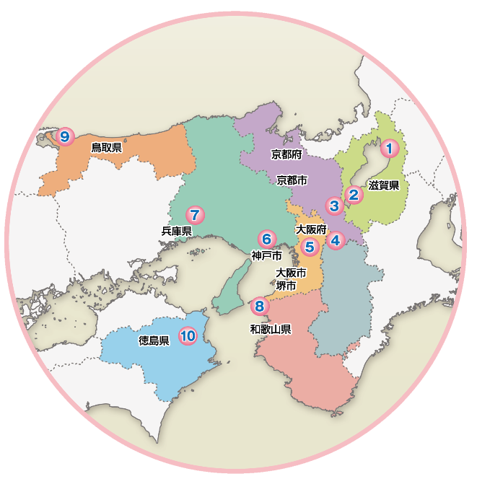
■ 関西地域の産業クラスター
▶ 関西には、優れた大学、研究機関、企業、支援機関等が集積した“産業クラスター”が形成。
▶ とりわけ京阪神地区については、ライフサイエンスや医療分野の産業集積が顕著。
○ パーソントリップ（休日・自由目的）
番号 | クラスター | 主なエリア（地域）
１ | 長浜バイオクラスター | 長浜市内全域 （滋賀県）
2 | しが医工連携ものづくりクラスター | 滋賀県内全域
3 | 京都市ライフイノベーション推進 戦略 | 京都市内全域
4 | 関西文化学術研究都市 (けいはんな学研都市) | けいはんな学研都市 （京都府、大阪府、奈良県）
5 | 大阪のライフサイエンス産業の 集積 | 彩都、北大阪健康医療都市〔愛称：健都〕、中之島、うめきた、道修町界隈（大阪府）
6 | 神戸医療産業都市 | ポートアイランド （神戸市）
7 | 播磨科学公園都市 | 播磨科学公園都市 （兵庫県）
8 | 和歌山県特産農産物を活用した健康産業イノベーション推進地域 | 和歌山県紀北・紀中エリア
9 | 産学官連携によるとっとり発バイオイノベーションの主な取組み | 米子市・境港市 （鳥取県）
10 | 産学官連携による「糖尿病克服」の取組み | 徳島県内全域
出典：関西広域連合ホームページ
29

Slide 31
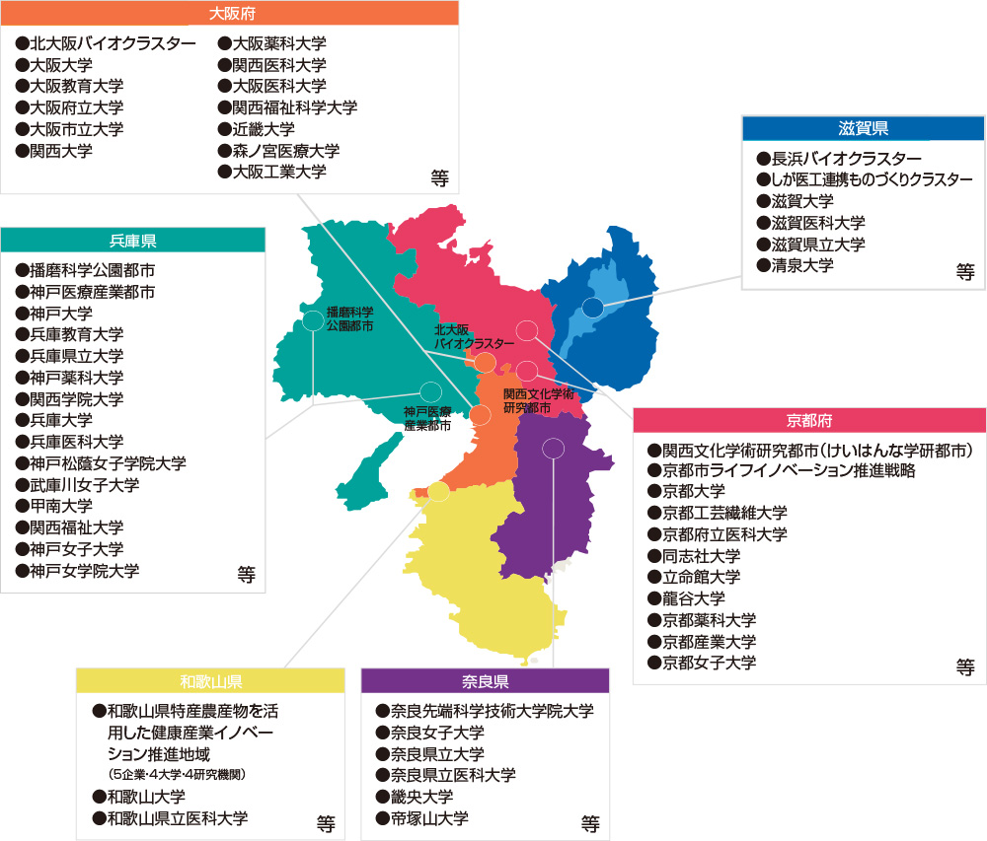
■ 関西地域の大学・産業クラスターの例
出典：INVEST OSAKA ホームページ
30

Slide 32
■ 兵庫・大阪連携会議の概要
▶ 観光・産業政策などを中心に、成長分野での連携強化を協議する「兵庫・大阪連携会議」の初会合が令和３年12月26日に開催
▶ 大阪府の吉村知事と兵庫県の齋藤知事が出席し、2025年の大阪・関西万博に向け、ベイエリアの観光振興を促すため、両府県を
結ぶ海上交通ルートを整備する方針で一致
▶ また、インバウンドの誘致やスタートアップの育成のほか、大阪府・大阪市などが進める「国際金融都市構想」などでの連携も模索し、
ヒト、モノ、投資を呼び込む
▶ 今後は、両知事が出席する会議を、年２回程度開催予定
◆ 兵庫県・大阪府からの提案概要
◆ 第1回協議で確認された内容
〇 兵庫県
▶ 海上交通の充実
▶ 観光連携の強化
▶ スタートアップの創出、成長支援
▶ 成長産業の育成
▶ 「産業振興」と「観光振興」の分野で連携を推進していく
（産業振興）
スタートアップなどで連携を図り、ヒト、モノ、投資を呼び込む
（観光振興）
観光メニューの充実や海上交通ルートの検討を進める
〇 大阪府
▶ 万博をインパクトとした新産業創出、育成に向けた連携
▶ 兵庫、大阪の観光の強みをミックスした連携
▶ 国際金融都市の実現に向けた連携
31

Slide 33
■ 諸外国の大都市における地域政策
○ 「LEP（ローカル・エンタープライズ・パートナーシップ）」について
○ 「グランパリ」について
◆ 概 要
◆ 概 要
▶ LEP（Local Enterprise Partnerships）は、地域の経済開発促進を担う
複数の地方自治体と民間企業等による官民連携のパートナーシップ
で、通勤圏等をベースとした地域経済圏ごとに、イングランド全域をカ
バーする形で３９が設置
▶ LEPが各地域の分析を行い、自らが成長戦略を作成。政府が実現
性を含めて精査し、その結果に則って地域成長基金を割当て、優れ
た戦略を有する地域がより多くの資金を獲得できる
▶ LEPは、地域における持続的な民間主導による成長と雇用創出で明
確なビジョンと戦略的なリーダーシップを提供するものとされ、交通インフ
ラ整備、地域成長ファンドの提案等、高度成長産業の支援等の役割
が示されている
▶ グランパリは、世界の大都市と競いうるパリの経済成長を実現するため
に、「グランパリ法」で定められた、パリ市、隣接３県及びその周辺のプ
ロジェクトで、「イル・ド・フランス州」の重要な地域を公共交通機関で
接続し、持続可能な経済開発を推進
▶ グランパリ法では、整備すべき公共交通機関のルートが大まかに示さ
れていることと、サクレ台地開発に関係する自治体名が列挙されてい
るのみ
▶ パリ南西に位置するサクレ台地を、科学技術研究の戦略拠点として
開発。その他は拠点開発の方法（新駅周辺の先買い権等）が示
されているだけで、具体的な開発イメージは示されていない
▶ 国が保証する財源によるパリ中心部・主要ビジネス拠点・空港を結ぶ
無人地下鉄の整備や、新駅周辺の集中的開発、スプロール防止の
ための毎年７万戸の住宅建設、サクレ台地における研究都市の整備
などが計画に位置付けられている
出典：Best Value Vol.34（価格総合研究所）
○ 「都市協定（シティディール）」について
◆ 概 要
出典：大都市圏の現状/諸外国の大都市圏の計画概要（国土交通省）
▶ 都市協定（City Deal）は都市の経済成長促進を狙いとする都市と
政府の間の合意であり、政府から都市への権限と資金の移譲、及び
都市の経済成長支援を目的とするその他の取り決め
▶ 協定内容は各都市（圏）が自ら具体案を作成し、政府との交渉で
決定。自治体のリーダーが政府と直接交渉して「お墨付き」を得るとい
う、地方主導による政策立案の過程を経ていることが特徴
▶ 都市協定は各都市のニーズに対応したオーダーメイドであり、都市が
より良い経済成長を達成するのを支援するのに必要な権限、責任、
柔軟性、自由度を付与するものとなっている
出典：Best Value Vol.34（価格総合研究所）
32

Slide 34
■ 新型コロナウイルス感染症が浮き彫りにした地方自治の課題
課 題
取組み状況、今後の検討課題
国、都道府県、市町村等の役割の混在
・感染状況の把握（保健所（都道府県・保健所設置市）が担う。）
・感染者に対する治療（医療機関が担い、都道府県が医療計画を
立案、医療提供体制を整備。）
・感染の拡大を抑えるための対策（国・都道府県・市町村や民間
医療機関等が重層的に対応）
医療提供体制の広域的対応の遅れ、特に大都市圏における広域的対応の未進捗
・感染症は都道府県の区域を越えて拡大するのに対し、都道府県を
越える連携の仕組みが不在又は不足
公務員削減による対応能力の不足
・地方公務員数は減少し、感染症へ対応できるような専門性を備えた
職員が不足
国と地⽅の新たな役割分担等（国と都道府県・⼤都市圏における都道府県間・都道府県と市町村の関係）については、感染症法改正、インフル特措法改正を行うとともに、今後地⽅制度調査会等において検討予定
大都市圏における第３次医療圏を超えた医療機関・保健所サービスの提供等、広域的なマネジメントや地方自治体間の役割分担の明確化については、法整備を視野に入れつつ検討予定
保健所・検疫所等の機能強化に関し、予算措置等が講じられている
「経済財政運営と改革の基本方針2021」（令和３年６月18日閣議決定）、
NHK「「新型コロナ対応と地方自治」（視点・論点）」参照
33

Slide 35
到達点分析 – 制度面 -（４）国機関移転等の働きかけ
当初ビジョンで示していた取組みの方向性
取組状況
国機関移転は、東京一極集中の是正、バックアップ機能整備、国全体の競争力強化といった観点から国自体が主導すべきもの。その上で、副首都（圏）としての成長にかかる波及効果が見込まれる機能に関して、地方創生で大阪に移転が決まった機関や大阪・関西に既に拠点等のある機関を中心に、大阪・関西での国機関の拠点性の向上を関西広域連合や経済界と連携して求めていく。
バックアップ機能を果たす上で必要な国機関についても今後検討を進める（具体的な対象や働きかけについては、今後さらに検討）。
対象機関の例として、以下のものがある
地方創生で大阪に移転等が決まった機関
（国立健康・栄養研究所、工業所有権情報・
研修館（INPIT）、中小企業庁）
大阪・関西で既に拠点等のある機関
（医薬品医療機器総合機構（PMDA）、日
本医療研究開発機構（AMED）など）
移転等により一定の成果が出ているものもあるが、今後、副首都（圏）としての成長にかかる波及効果や、大阪・関西での拠点性の向上のような成果が出るよう、関係者間で取組みを進めている。
移転等対象機関 | 結論 | 現状
国立健康・栄養研究所 | 全面移転 | 国循、厚労省、地元自治体等で関係機関で協議会設置 産学連携のためのセミナーの開催
中小企業庁 | 近畿経産局内に中小企業政策調査課設置 | 調査活動の結果を情報共有（年3回程度（コロナ前））
INPIT | 知財戦略、研修部の拠点設置 | 事業者への相談対応 知的財産に関するセミナーの開催
PMDA関西支部 | 機能強化（革新的医薬品等開発迅速化） | PMDA関西支部における相談等
AMED創薬支援戦略部 | 創薬支援戦略部に西日本の国内事務所を設置 | 創薬支援戦略部で採択された事業等の進捗管理等
今後の議論のための論点
移転や機能強化が行われた機関については、国や関係市町村、企業、大学や研究機関等とも緊密に連携協力してどのように施策内容を充実し、成果を出すか。
今後新たに国機関等の移転等や大阪・関西での機能強化を求めるに当たっては、意義や効果とともに、経済界や大学等研究機関、地元市町村などの意向を十分に検討することが必要ではないか。
34

Slide 36
■ 主な取組経過（年度）
■ 国立健康・栄養研究所の移転に関する対応策
（平成30年1月30日厚生労働省・法人・大阪府合意）
2015 | 内閣府まち・ひと・しごと創生推進本部 より提案募集要項提示（平成27年３月） 提案書提出（平成27年８月） 経済産業省との意見交換（特許庁、INPIT、中企庁）（平成28年１月） 知事が厚生労働大臣に要望（国立健康・栄養研究所）（平成28年２月） 「政府関係機関移転基本方針」決定（平成28年３月）
2016 | 創生推進本部「今後の取組について」（中企庁、特許庁、INPIT）（平成28年９月） 国立健康・栄養研究所の府への移転に関する方針をとりまとめ（厚労省、（国研）医薬基盤・健康・栄養研究所、大阪府）（平成29年３月）
2017 | 近畿経済産業局に「中小企業政策調査課」が新設 （平成29年４月） 「INPIT近畿統括本部」がグランフロント大阪にオープン （平成29年７月） 国立健康・栄養研究所の北大阪健康医療都市への移転に伴い増加が見込まれる運営上の負担への対応に関する方針をとりまとめ（厚労省、（国研）医薬基盤・健康・栄養研究所、大阪府）（平成30年１月）
◆ 地元自治体（※）
⇒ それぞれ3億円相当の支援
◆ 国・法人
⇒ 建物賃料を負担
（賃借料上限 入居後5年間1.65億円/年、
6年目以降：2.03億円/年）
▶ 大阪府
・2億円相当の支援として、移転に伴う設備等の費用に
対する補助（対象経費の50％を補助）
・１億円相当の支援として、委託等連携事業の遂行や
円滑な移転のための人的支援（職種人数は検討）
・このほか、研究所への委託等連携事業の実施
▶ 吹田市・摂津市
・土地貸付料の減額や移転に伴う設備等の費用補助、
人的支援等
35

Slide 37
■ 地方創生で大阪に移転等が決まった機関
国への移転提案機関・ 移転候補地 |  | 府の提案書 | 国の基本方針（H28.3） | 結論 | 実績・効果
（国研）医薬基盤・健康・栄養研究所（国立健康・栄養研究所） | 吹田市 | ・「健都」は「健康と医療」をコンセプトに研究機関、企業の研究施設等が集積し、イノベーションの創出を図っており、健栄研と連携が深まることで、研究の進展、施策効果の向上等が期待 | 国立健康・栄養研究所の全部移転に向けて、移転の詳細や地元の受け入れ体制について、大阪府と厚生労働省・当該機関の間で調整 | 国立健康・栄養研究所の全部移転 （R4 春～夏頃） | ＜めざす効果＞ ・国循とともに「健康・医療クラスター」の核となる機関と位置づけ ・関係機関等と協議会を設置し、連携方策の調整や企業誘致を行い、革新的な健康医療産業の創出等につなげる ・健康医療分野における産学連携を推進することでオープンイノベーションが加速化、府内市町村との連携による健康寿命延伸等のための取組を促進
中小企業庁 （すべて） | 大阪市 | ・中小企業が集積し、経営環境の変化等がダイレクトに届き、現場に即した施策のスピーディーな立案・実施が期待 ・中小企業の基本施策に当たり効率的・効果的な施策立案につながる | ・業界を横断した全国視点での中小企業政策の企画立案業務については、地方移転を行った場合、機能の維持・向上が期待できない ・地方関連の執行業務の推進の観点から、経産局のワンストップサービス化等の推進に向けた機能強化を図るべき | 近畿経済産業局に中小企業政策調査課を新設 （H29.4） | ＜実績効果＞ ・調査活動の結果について、府の関係機関と定期的に情報共有
（独）工業所有権情報・研修館(INPIT) (知財戦略、研修部の拠点設置) | 大阪市 東大阪市 | ・起業やベンチャー支援のほか、企業が知財戦略を推進する基盤整備 ・大学等研究機関との連携・交流 | ・地域企業に対する知財に関する支援業務の充実を目指す観点からは、INPITにおけるワンストップサービス化等の推進を図るべき。特に、近畿における特許出願件数の多さや事業所の集積度の高さなどから、大阪府において近畿の地方拠点を整備することは意義が大きい。 | INPIT近畿統括本部がグランフロント大阪にオープン（H29.7） | ＜実績効果＞ ・知財戦略エキスパートによるビジネス・知財総合戦略に関する専門的な支援（海外展開時の留意点等の高度・専門的相談が常時可能） ・特許庁審査官による面接審査 ・企業経営における知財に関する相談、他機関と連携して支援 ・セミナー開催や専門家派遣による助言・指導の実施により、総合的な支援体制の構築
36

Slide 38
■ 大阪・関西で既に拠点等のある機関
〇 独立行政法人医薬品医療機器総合機構関西支部(PMDAーWEST)の機能強化
＜経過＞
H25.10 PMDA‐WESTがグランフロント（大阪市）に開設（関西イノベーション国際戦略総合特区の特例措置）
H28.6 東京本部と関西支部をつなぐテレビ会議システム（医薬品・医療機器等の開発から治験段階までの各種相談）
による対面助言の実施
H29.11 新たな相談内容の追加（開発段階の相談に加え、市販後の医薬品の安全対策等への相談対応を追加）
R元.7 新たな相談内容の追加（新医薬品、医療機器等の承認申請後の初回面談、医療機器等の全般相談等を追加）
→大阪・関西の大学、研究機関や企業がPMDAへの相談等を身近で実施できる環境を整えたうえで、
大阪発の革新的な医薬品・医療機器等の開発を迅速化し、健康・医療関連産業の成長促進等につなげていく
〇 国立研究開発法人日本医療研究開発機構（AMED）の機能強化
＜経過＞
H25.4 独立行政法人医療基盤研究所（所在：大阪府茨木市（彩都））に創薬支援戦略室を設置
H27.4 独法機構改革により、創薬支援戦略室の機能が日本医療研究開発機構（AMED）
（所在：東京都千代田区）の創薬支援戦略部へ移管
創薬支援戦略部（創薬支援ネットワークの本部機能）の西日本統括部は大阪に置き、
創薬支援戦略部長を配置。東西２拠点の体制を維持
R4現在 西日本統括部は国内事務所の一つとして位置づけられている
→健康・医療関連産業の成長促進等にどのようにつなげていくのかが課題
37

Slide 39
■ 全面的に移転するもの又は新たな拠点の整備を行う中央省庁(文化庁、消費者庁、総務省統計局)に係る移転の動き
（１）文化庁【京都府・京都市】
▶ 2017（平成29）年4月「地域文化創生本部」を設置し、文化庁の一部を先行的に移転
▶ 文化芸術基本法の施行（2017（平成29）年6月23日公布・施行）により、観光、まちづくり、国際交流、福祉、教育、
産業その他の分野における施策を同法の範囲に取り込むなど、文化庁の機能を強化
▶ 2017（平成29）年7月、遅くとも2021（平成33）年度中に現京都府警察本部本館に、職員数は全体の７割を前提に
本格移転することが決定
▶ 2018（平成30）年6月、文部科学省設置法の一部を改正する法律成立。京都への全面的な移転に向け、抜本的組織
再編（芸術に関する教育及び博物館に関する事務等を文化庁へ移管）を行う（10月施行）
▶ 2020（令和2）年2月、京都府から工期延伸の報告。竣工は2022（令和４）年８月下旬をめざし、文化庁の移転時期
は改めて相談
（２）消費者庁【徳島県】
▶ 2017（平成29）年７月24日、実証に基づいた政策の分析・研究機能をベースとした消費者行政の発展・創造の拠点として
「消費者行政新未来創造オフィス」を開設
▶ 理論的・先進的な調査・研究のほか、全国展開を見据えた９つのモデルプロジェクト（新未来創造プロジェクト）を実施
▶ 消費者庁の働き方改革の拠点も兼ね、テレワークやペーパーレスを推進
▶ 2020（令和２）年7月30日、新たな恒常的拠点として、「消費者庁新未来創造戦略本部」を設置
（３）総務省統計局【和歌山県】
▶ 2018（平成30年）度から南海和歌山市駅ビルに「統計データ利活用センター」を設置し、ＩＣＴを活用して高度なデータ解析
を実現する統計ミクロデータの提供を開始
▶ 先行的な取組として、データサイエンスの普及や人材育成を柱とする統計データ利活用促進プロジェクト等を和歌山県内で実施
38

Slide 40
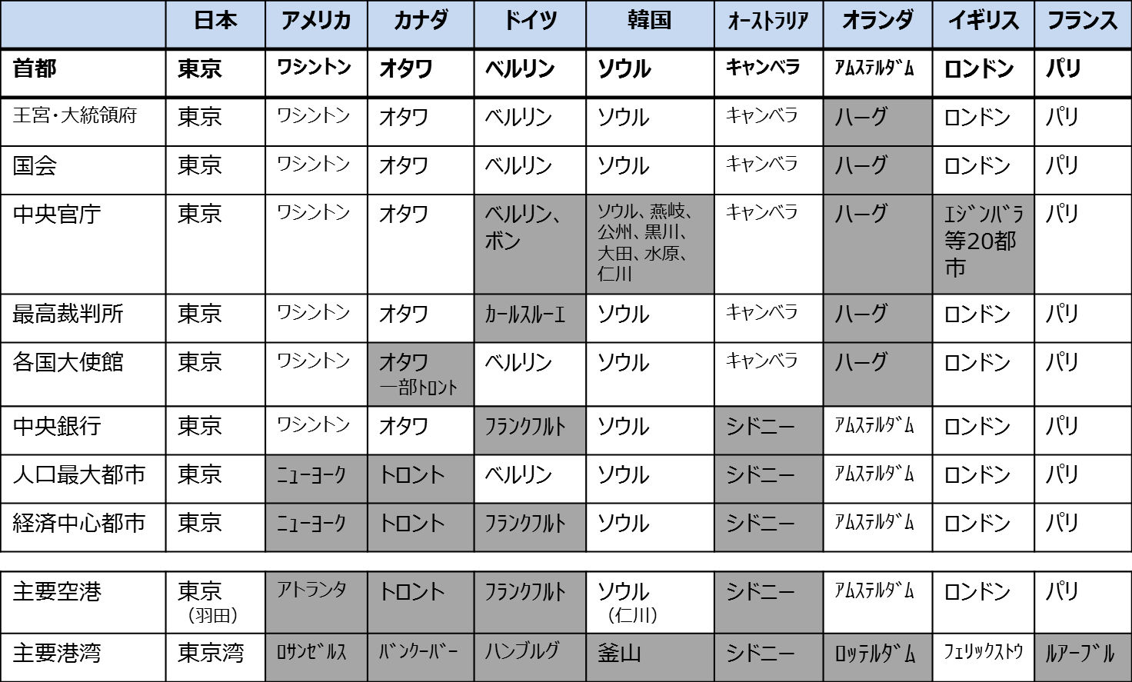
■ 諸外国の首都機能等の立地
▶ 基本的に、首都には「国会」が所在。「中央官庁」は、首都以外に配置の事例あり（分散事例あり）。国会、人口、経済、主要空港等が
集中しているのは、東京・パリ。
▶ 日本は、他の先進国に比べ、政治・経済・人口が過度に東京に一極集中。
▶ こうした中、人口が過密する東京において、コロナが感染拡大したことにより、あらためて、危機事象発生時における東京一極集中のリスクが
顕在化。
ﾌｪﾘｸｽﾄｳ
※ 空港は旅客数、港湾はコンテナ貨物量がトップの施設がある都市（いずれも2014年）
※ 網掛け部分は首都以外
39
出典：第１回副首都推進本部会議資料に加筆・修正

Slide 41
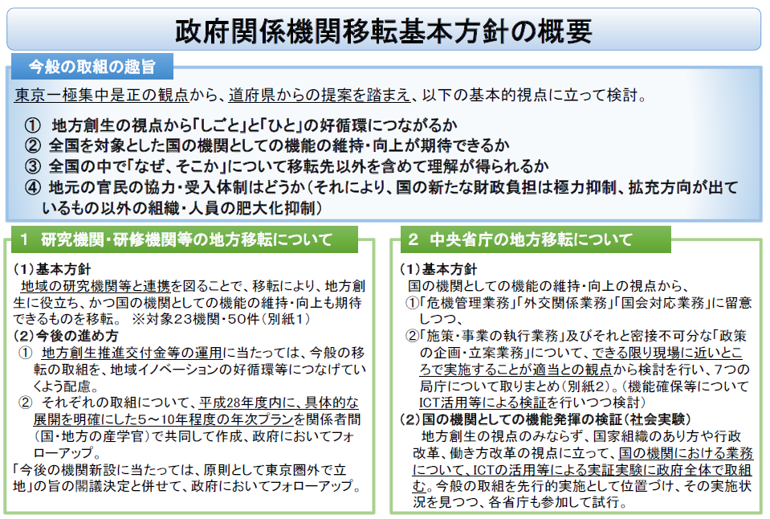
（参考）
平成２ ８ 年３ 月２ ２ 日
まち・ひと・しごと創生本部決定
出典：内閣官房まち・ひと・しごと創生本部事務局・内閣府地方創生推進事務局ホームページ
40

Slide 42
41

Slide 43
到達点分析 – 制度面 -（５）副首都化の取組みを支援する仕組みの働きかけ
当初ビジョンで示していた取組みの方向性
取組状況
大阪自らが「副首都」に必要な「機能面」「制度面」での取組みを推進
この取組みを推進力として、国全体の成長をけん引する、国際競争力を持つ複数の拠点創出を図るといった観点から、副首都化の取組みを支援する仕組みを国に働きかけていく
具体的には、まずは、首都機能をバックアップする拠点として大阪・関西を位置付ける働きかけに着手したうで、さらに、副首都（圏）の取組みを支援する法等の制度の働きかけ（※）を行う
※大阪・関西が日本の成長をけん引する
自立的な大都市（圏）として位置づけ
られる、国からの支援措置（権限移譲、
規制改革など）を得る など
大阪・関西による首都機能バックアップの実現に向け、有識者を交えた研究会でいただいたご意見や、府市で行った企業調査結果などをもとに、基本的な考え方をとりまとめ（「大阪・関西による首都機能バックアップの実現に向けた取組みの方向性について」（首都機能のバックアップに係る研究報告）平成30年8月）
首都機能のバックアップについては、これまでに、当該「基本的な考え方」に基づき、
● 政府としての東京圏外の代替拠点の検討を求める「行政分野」の取組みと
● 首都圏に本社・本部機能がある企業や指定公共機関等に対し、大阪・
関西への事業継続のためのバックアップを求める「経済分野」の取組み
を一体的に推進
「行政分野」では、令和５年度をめざして、新たな国土形成計画の策定の動きがあり、当計画へ、大阪・関西が首都機能のバックアップ拠点として位置づけられるよう、国へ働きかけを行い、「経済分野」では、企業ヒアリングやセミナーの開催等を通じ、本社機能のバックアップ拠点を大阪・関西に設置することについて働きかけを行っているところ。
今後の議論のための論点
首都機能のバックアップに関しては、経済分野の取組みは引き続き粘り強く首都圏企業への働きかけを行い、行政分野に関しては、次期国土形成計画において、大阪・関西への首都機能のバックアップが確実に位置づけられるよう、取組みを強化していくべきではないか。
大阪・関西を副首都（圏）に位置付ける仕組みが重要なのか、大阪・関西を成長・発展させていく仕組みが重要なのかの議論がまずは必要ではないか。その上で、取組みを進めていくべきではないか。

Slide 44
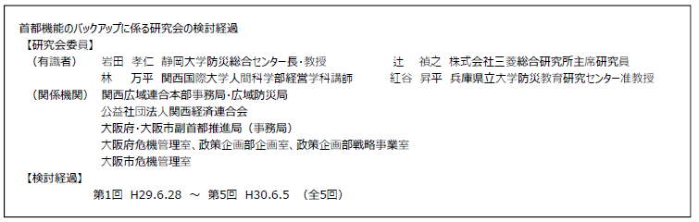
■ 首都機能バックアップにかかる研究会概要
大阪・関西が首都・東京の負荷を軽減し、想定外の大災害にも対応しうる国土の強靭化に寄与するために果たすべき役割等について、学識経験を有する者等から意見を聴取するため「首都機能のバックアップに係る研究会」を開催して研究を実施。
＜とりまとめ概要＞今後の取組みの方向性 【行政分野】 （大阪・関西の取組み） ・各省庁の業務の基盤確保に向けた大阪・関西の各機関の体制検討 （国への働きかけ） ・首都機能バックアップエリアの位置づけ ・国土・防災・有事に関する法律や計画等などへの記載 ・平時からの権限委譲や機能分散も含めた具体化の仕組みづくり ・具体的なオペレーションの検討、実効性確保に向けた取組み （その他） ・大阪・関西と他地域の基幹インフラの増強（北陸・リニア中央新幹線を含む） ・平時からの業務分散、一極集中の是正（国機関等の移転や関西での拠点性向上） 【経済分野】 （大阪・関西の取組み） ・大阪・関西の拠点強化や、BCPでの代替拠点の位置づけを進めるための働きかけ ・大阪・関西での支援方策の検討（執務スペースの確保など） ・組織間連携に向けた取組みの検討（代替生産や代替輸送など） ・国の指定公共機関や首都圏の業界団体と大阪・関西の機関との連携強化に向けた 検討 （国への働きかけ） ・企業等への平時からの機能分散促進の啓発
43

Slide 45
■ 首都機能バックアップにかかる大阪府・大阪市による取組み（行政分野）
行政分野の主な取組み
▶ 府市それぞれの国家要望としての働きかけ
・平成23年大阪府最重点要望～（以降、毎年要望）
市は平成29年から ※１
▶ 関西広域連合との協調（広域連合の要望への反映）
・平成23年～
▶ 関係省庁への働きかけ（内閣府、内閣官房、国交省）※２
・内閣府 平成30年4月及び6月、平成31年1月、
令和元年5月及び12月
・内閣官房 平成29年7月
・国交省 平成29年7月、平成30年6月、令和2年11月
令和3年10月
※１ 令和３年７月 大阪府・大阪市【国家要望文】
≪首都機能バックアップ体制の構築≫
大規模な自然災害や感染症の拡大など、危機事象発生時における東京一極集中が抱えるリスクを踏まえ、国民生活や日本経済の維持継続の観点から、大阪・関西を首都機能バックアップエリアとして位置づけるとともに、必要な対策を実施すること。
※２ 関係省庁の反応（例）
○ 東京以外の関東ではなく大阪でないといけない理由が
もっといるのではないか。
○ 東京と同じ環境が必要というわけではないと思われる。
○ コロナで距離的な制約はなくなってきているのではないか。
44

Slide 46
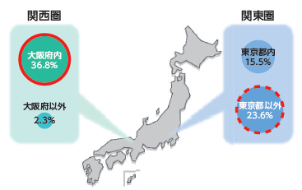
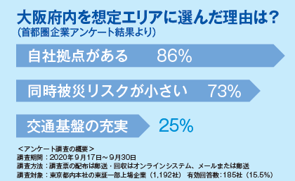
■ 首都機能バックアップにかかる大阪府・大阪市による取組み（経済分野）
経済分野の主な取組み
● 首都圏企業へのプロモーション
● 連携協定を締結したＪＴＢセミナー
（平成30年8月、令和元年6月）90名
● 市経済戦略局主催の企業立地セミナー
（平成31年1月、令和元年11月）100名
● 危機管理関係ｾﾐﾅｰ
（令和元年9月、令和2年12月、令和3年5月、令和3年10月）
150名、170名、335名、300名
● マスコミとの連携
（危機管理メディアでのウェブ配信、新聞記事掲載など）
・リスク対策.COM 新建新聞
（令和2年12月、令和3年3月、令和3年10月）
● 大阪にバックアップ拠点を置く首都圏企業の事例発信
（府市ＨＰ掲載） 現在22社紹介中
● 首都圏企業へのアンケート※１
（平成29年11月、令和2年9月）
※１ 首都圏企業へのアンケート結果
（一時的なバックアップ拠点として想定しているエリア）
出典：大阪府・大阪市 副首都推進局作成パンフレット
45

Slide 47
■ 現行の国土形成計画（第２次）における首都機能
バックアップに関する記述（抜粋）
■ 国土審議会 計画部会 スケジュール
第１回（R3.9)
●国土形成計画及び国土利用計画の議論の進め方について
●国土形成計画がめざす普遍的価値（目標）について 等
現行の国土形成計画には、首都機能のバックアップに関する問題認識は記載があるが、大阪・関西を首都機能のバックアップ拠点に位置付けるという記載はない。
第２回(R3.11)
●ローカルの視点等 「地域生活圏」について 等
第３回(R3.12)
●新計画策定に当たっての考え方
●ローカルの視点 「地域生活圏」について 等
● 中枢管理機能等のバックアップ等
・・・（中略）・・・東京に集中する人口及び諸機能の分散、中枢管理機能のバックアップ体制の整備等を進める。
また、政府業務継続計画（首都直下地震対策）に基づき、行政中枢機能の全部又は一部を維持することが困難となった場合における当該行政中枢機能の一時的な代替に関する事項について検討する。
第４回(R4.1)
●ローカルの視点「地域生活圏」に必要な機能ごとの現状・課題と
と対応の方向性 等
第５回(R4.2)
～10回（R4.5）
●特に議論が必要な地域生活圏の機能の課題等
●地方の人材確保・育成等
●地方の産業のグローバル化やカーボンニュートラルへの対応
●人口減少下の土地の利用・管理等
●ネットワークの視点からの課題等
●グローバルの視点からの課題等・国際競争力のある大都市圏 等
第11回、12回(R4.5～6)
●中間とりまとめ案
R4.６
中間とりまとめ公表
出典：国土審議会第３回計画部会 配布資料より作成
■ 新たな国土形成計画作成に向けた国土審議会本会及び計画部会における議論（首都機能バックアップにかかる部分）
〇 令和３年７月２日 国土審議会（本会）【村尾和俊 委員（関西経済連合会 副会長）】
▶ 国土強靱化のための首都機能バックアップについては、首都直下型地震などへの備えとして、早急に判断・解決すべき国家的課題。国土形成計画
には地理的条件や都市の要件を踏まえて、地点や機能などの具体的な考え方が示されるべき。例えば、人的・機能的に厚みのある東京以外の
大都市圏に、副首都機能を設置したり、企業においては経営部門などの企業の司令塔的な部門を分散設置していくことを政府から推奨してほしい。
▶ 首都機能のバックアップとしては、広域で対応できる関西エリアがふさわしいのではないか。
〇 令和３年９月28日 国土審議会（計画部会）【福和伸夫 委員（名古屋大学 減災連携研究センター教授）】
●今後、発生すると予想される関東地震に備えて、その際に首都が被災しないようにいったん西に持ってきておいて、地震後にもう一度首都を戻す
というような大胆なビジョンも国土計画を語るときだからこそ少し入れていただいても良いのでは。
46

